Slide 1
Гражданин - инспектор
Created by Mihail Savvin

Slide 2

Гражданин-инспектор – приложение для фиксации нарушений ПДД

Slide 3
Функции приложения
Добавить контактную информацию
Добавить местоположение нарушения
Добавить фото нарушения
Отправить информацию о нарушении

Slide 4
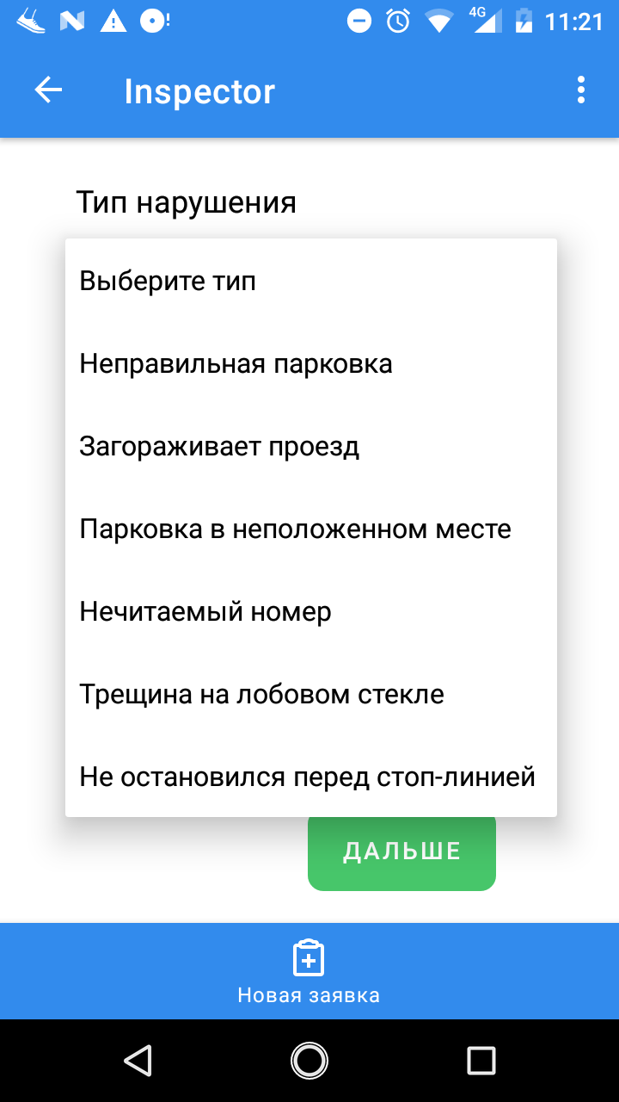
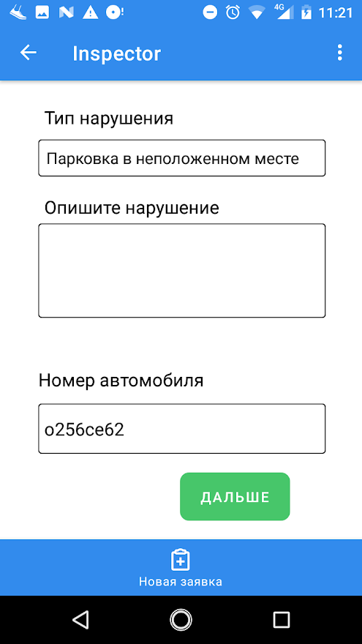
Интерфейс
Сначала пользователю предлагается указать вид и описание нарушения

Slide 5
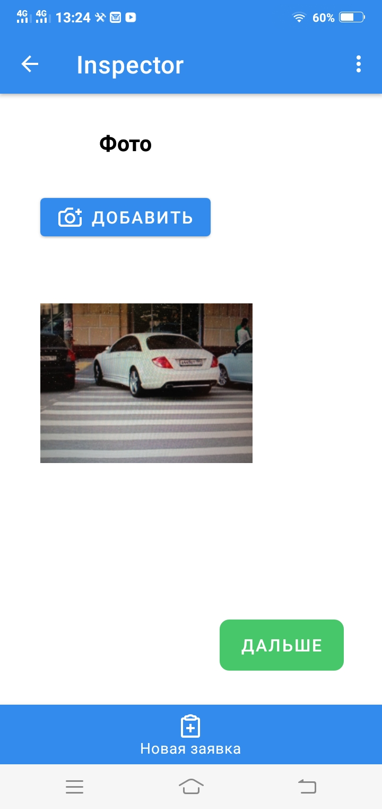
Далее следует сфотографировать нарушение. Пользователь может прикрепить несколько снимков

Slide 6
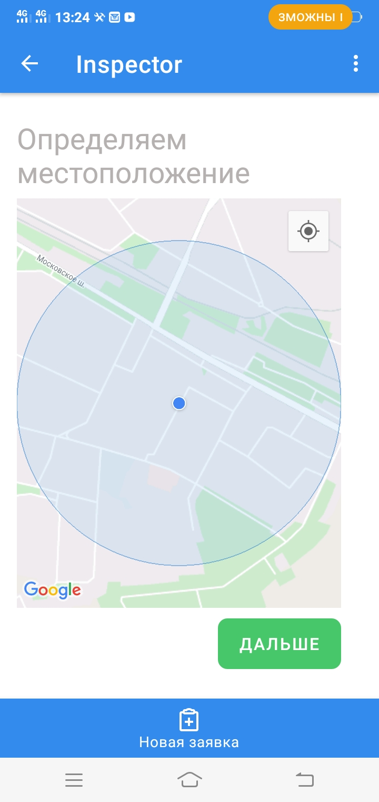
Также необходимо указать место нарушения

Slide 7
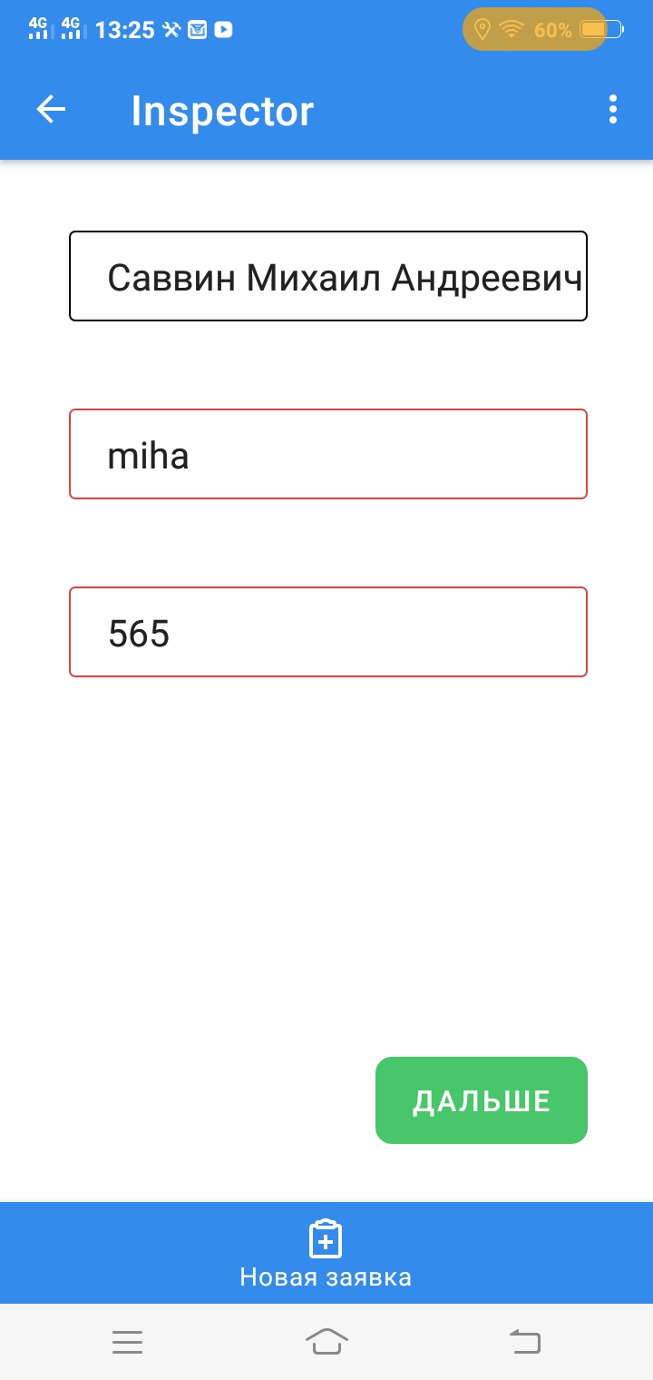
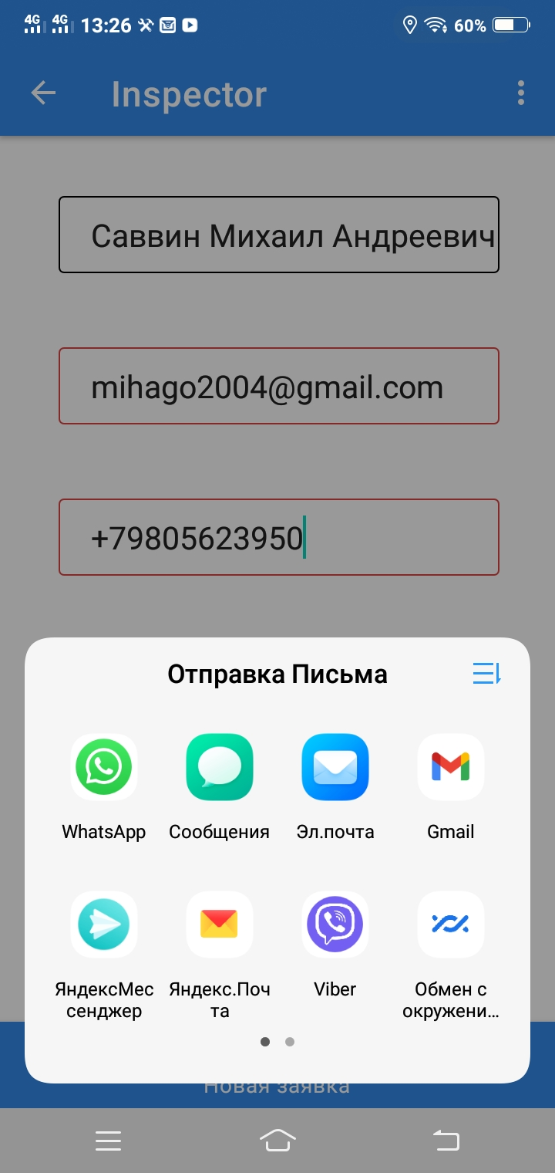
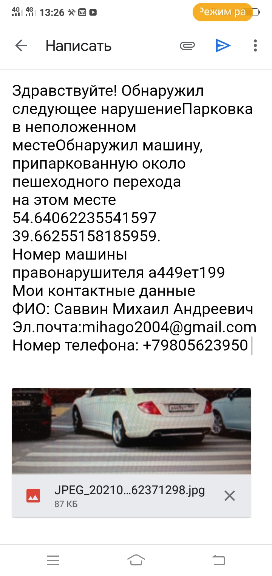
Контактные данные

Slide 8
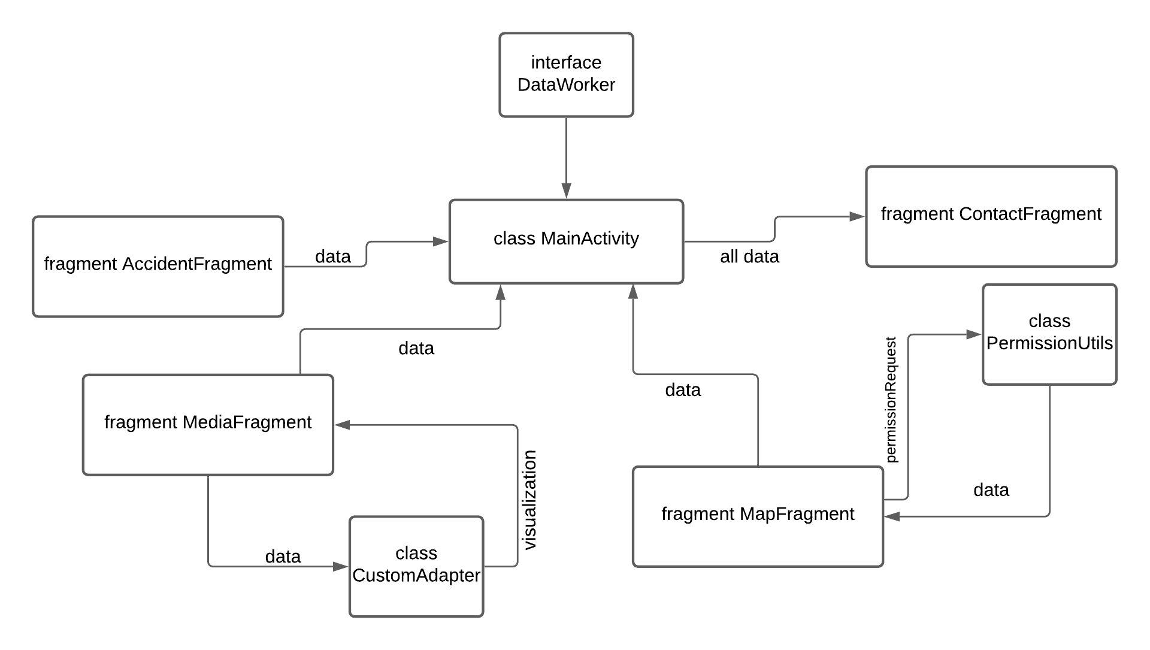

Slide 9
Планируется добавить
Профиль
Список заявок
Сервер
Редактирование
Учетная запись администратора
Прикрепление видео

Slide 10



Технологии
Java Development Kit
Java 8
Android Studio v.4.2.0
Maps SDK for Android
Camera class
Email Intent
Fragments
RecyclerView
Bundle

Slide 11
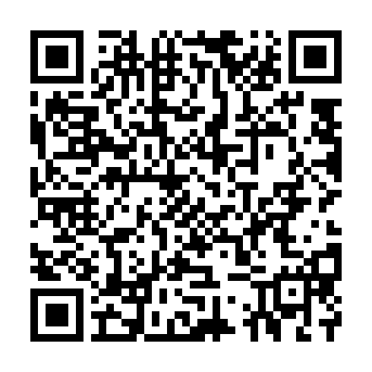
Как скачать приложение
Сканируйте QR-code или переходите по ссылке
Убедитесь, что вы в папке MATERIALS
Скачивайте app-debug.apk и устанавливайте приложение
https://github.com/mihago/Inspector_production_stable/

Slide 12


